Slide 1


UNIVERSIDAD AUTÓNOMA DEL ESTADO DE HIDALGO
ESCUELA SUPERIOR DE ZIMAPÁN
Licenciatura en Derecho
Tema: Procedimiento ordinario ante la junta de conciliación
Lic. Hermenejildo Hinojosa Cruz
Enero – Junio 2016

Slide 2
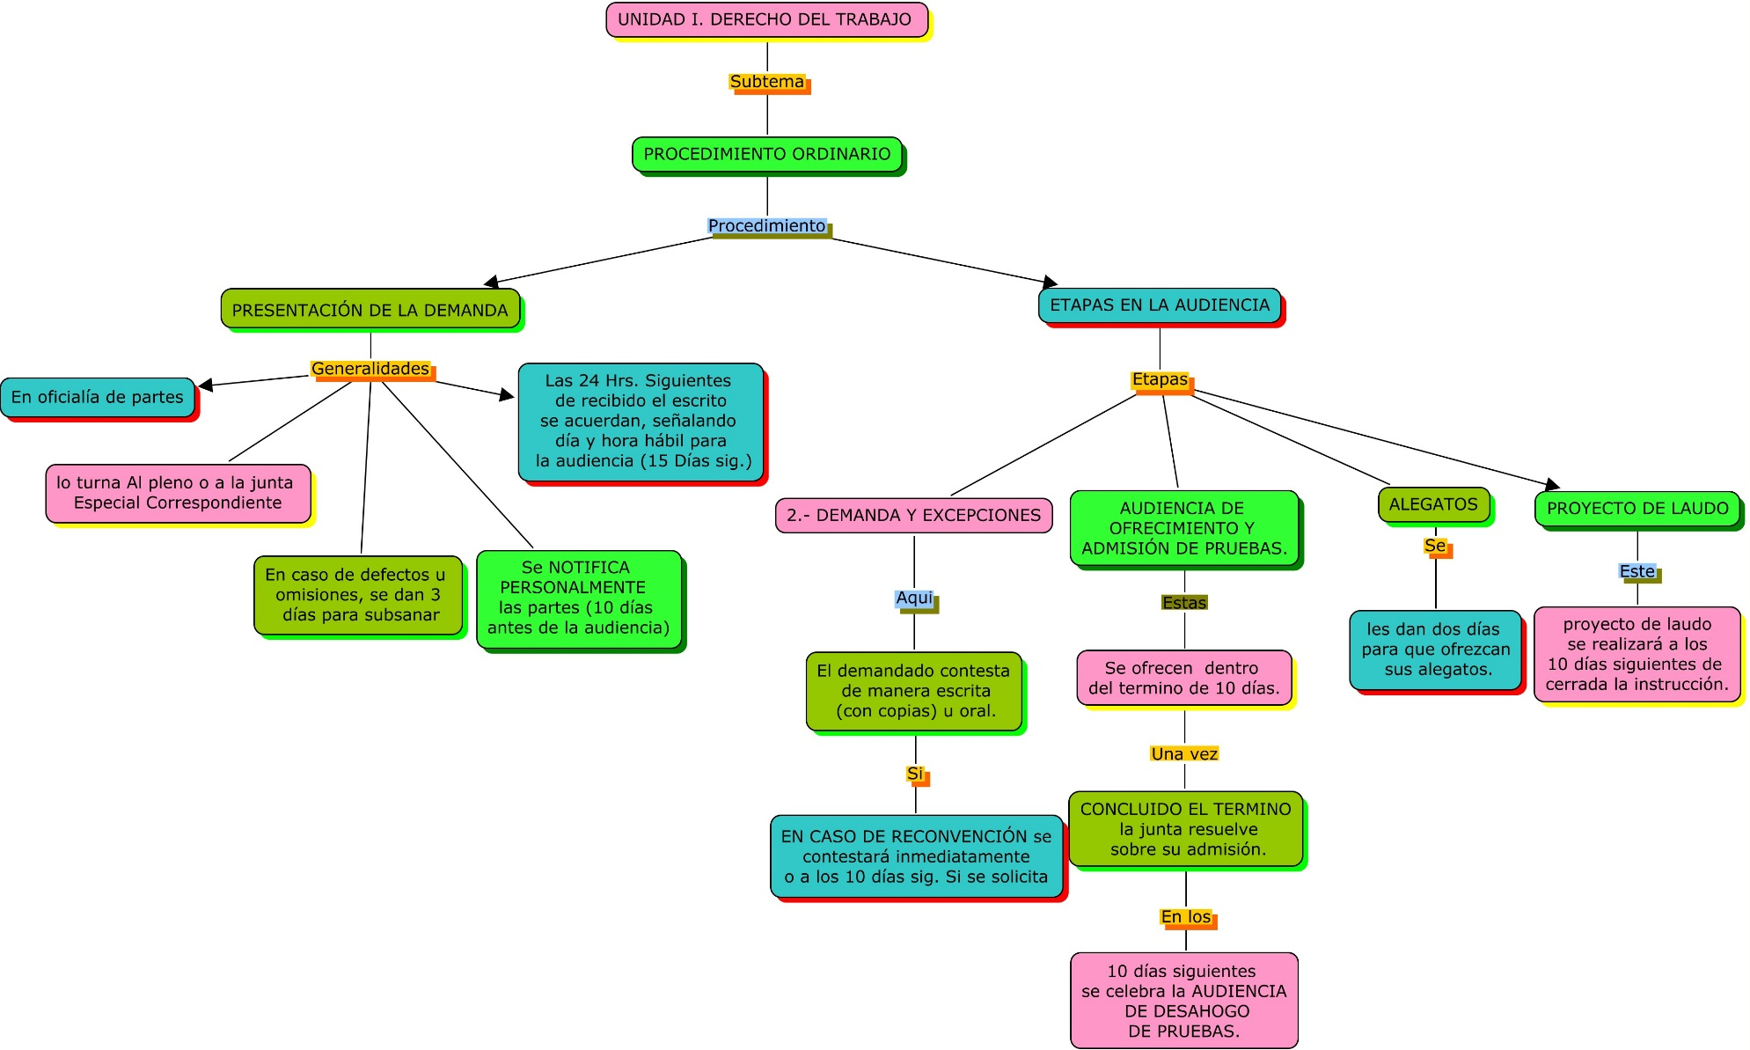
UNIVERSIDAD AUTÓNOMA DEL ESTADO DE HIDALGO
ESCUELA SUPERIOR DE ZIMAPÁN

